Slide 1




Môn Tiếng Việt lớp 3
Bài 28: NHỮNG ĐIỀU NHỎ TỚ LÀM CHO TRÁI ĐẤT (tiết 3 + 4)

Slide 2
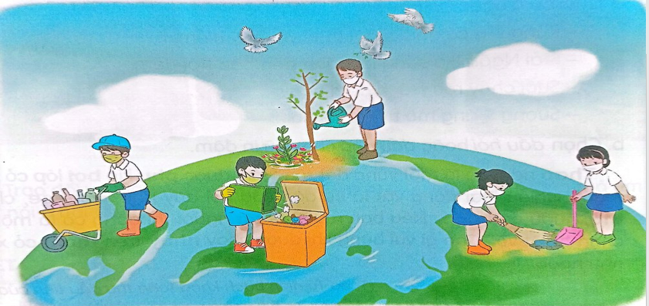
Nêu những việc làm của con người để bảo vệ Trái Đất
Những việc làm của con người để bảo vệ Trái Đất là:
- Trồng cây xanh
- Giữ gìn vệ sinh môi trường
- Không vứt rác bừa bãi
- Sử dụng những sản phẩm tái chế
- Tiết kiệm điện, tiết kiệm nước,...

Slide 3
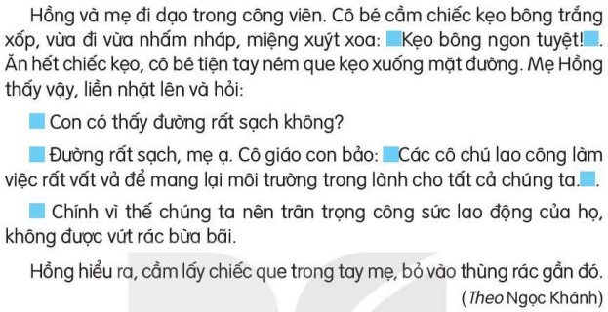
Thứ tư ngày 08 tháng 5 năm 2024
TIẾNG VIỆT
Bài 28: NHỮNG ĐIỀU NHỎ TỚ LÀM CHO TRÁI ĐẤT (Tiết 3)
Luyện tập: Dấu hai chấm, dấu gạch ngang, dấu ngoặc kép
1. Chọn dấu gạch ngang hoặc dấu ngoặc kép thay cho ô vuông.
“
”
-
-
“
”
-

Slide 4
Thứ tư ngày 08 tháng 5 năm 2024
TIẾNG VIỆT
Bài 28: NHỮNG ĐIỀU NHỎ TỚ LÀM CHO TRÁI ĐẤT (Tiết 3)
Luyện tập: Dấu hai chấm, dấu gạch ngang, dấu ngoặc kép
2. Dựa vào tranh minh họa bài đọc Những điều nhỏ tớ làm cho Trái Đất, viết một câu có sử dụng dấu hai chấm báo hiệu phần liệt kê.
Để bảo vệ môi trường, chúng ta nên bắt đầu từ những hành động nhỏ nhất: không vứt rác bừa bãi, dọn dẹp vệ sinh môi trường, trồng cây xanh, ...
Notes:
Trong đoạn 1: Những chuyện xảy ra với ông Trái Đất như: nhiệt độ Trái Đất tăng cao, núi lửa phun trào, hạn hán, lũ lụt và ô nhiễm môi trường chính là biểu hiện của Trái Đất đang bị biến đổi. Bản thân mỗi chúng ta cũng từng chứng kiến sự thay đổi đó. VD: mùa hè có những ngày nhiệt độ lên đến 40 độ C, hay lũ lụt, sạt lở đất,..Vì sao ông Trái Đất lại rơi vào tình trạng như vậy?
- GV chốt đoạn 2: Nguyên nhân khiến sức lực của ông Trái Đất dần cạn kiệt. Ông Trái Đất lại trở nên nóng tính hay gây ra thiên tai, bão lũ cho con người. Ông không muốn điều đó. Con người đã khiến Trái Đáy bị tổn hại từ việc phá rừng lấy gỗ, xả rác bừa bãi xuống ao hồ, sông, biển hay lãng phí nước.

Slide 5
Thứ tư ngày 08 tháng 5 năm 2024
TIẾNG VIỆT
Bài 28: NHỮNG ĐIỀU NHỎ TỚ LÀM CHO TRÁI ĐẤT (3)
Luyện tập: Dấu hai chấm, dấu gạch ngang, dấu ngoặc kép
3. Những câu in đậm trong truyện cười dưới đây thuộc kiểu câu gì? Hãy chỉ ra đặc điểm, công dụng của chúng.
Đi chợ
Có một cậu bé được bà sai đi chợ. Bà đưa cho cậu hai đồng, hai cái bát và nói:
- Cháu mua giúp bà một đồng tương, một đồng mắm nhé!
Câu bé vâng dạ, đi ngay. Gần tới chợ, cậu bỗng hớt hải chạy về nói với bà.
- Bà ơi, bát nào đựng tương, bát nào đựng mắm ạ?
Bà mỉm cười:
- Bát nào đựng tương, bát nào đựng mắm mà chẳng được.
Cậu bé lại ra đi. Đến chợ, cậu lại ba chân bốn cẳng chạy về.
- Bà ơi, thế đồng nào mua mắm, đồng nào mua tương ạ?
Bà phì cười:
- Trời!
(Theo Truyện cười dân gian Việt Nam)
Notes:
Trong đoạn 1: Những chuyện xảy ra với ông Trái Đất như: nhiệt độ Trái Đất tăng cao, núi lửa phun trào, hạn hán, lũ lụt và ô nhiễm môi trường chính là biểu hiện của Trái Đất đang bị biến đổi. Bản thân mỗi chúng ta cũng từng chứng kiến sự thay đổi đó. VD: mùa hè có những ngày nhiệt độ lên đến 40 độ C, hay lũ lụt, sạt lở đất,..Vì sao ông Trái Đất lại rơi vào tình trạng như vậy?
- GV chốt đoạn 2: Nguyên nhân khiến sức lực của ông Trái Đất dần cạn kiệt. Ông Trái Đất lại trở nên nóng tính hay gây ra thiên tai, bão lũ cho con người. Ông không muốn điều đó. Con người đã khiến Trái Đáy bị tổn hại từ việc phá rừng lấy gỗ, xả rác bừa bãi xuống ao hồ, sông, biển hay lãng phí nước.

Slide 6
Luyện tập: Dấu hai chấm, dấu gạch ngang, dấu ngoặc kép
3. Những câu in đậm trong truyện cười dưới đây thuộc kiểu câu gì? Hãy chỉ ra đặc điểm, công dụng của chúng.
Đi chợ
Có một cậu bé được bà sai đi chợ. Bà đưa cho cậu hai đồng, hai cái bát và nói:
- Cháu mua giúp bà một đồng tương, một đồng mắm nhé!
Câu bé vâng dạ, đi ngay. Gần tới chợ, cậu bỗng hớt hải chạy về nói với bà.
- Bà ơi, bát nào đựng tương, bát nào đựng mắm ạ?
Bà mỉm cười:
- Bát nào đựng tương, bát nào đựng mắm mà chẳng được.
Cậu bé lại ra đi. Đến chợ, cậu lại ba chân bốn cẳng chạy về.
- Bà ơi, thế đồng nào mua mắm, đồng nào mua tương ạ?
Bà phì cười:
- Trời!
(Theo Truyện cười dân gian Việt Nam)
Câu cầu khiến dùng để yêu cầu.
Câu hỏi, dùng để hỏi.
Câu kể, dùng để trả lời.
Câu hỏi, dùng để hỏi.
Câu cảm, dùng để bộc lộ cảm xúc.
Notes:
Trong đoạn 1: Những chuyện xảy ra với ông Trái Đất như: nhiệt độ Trái Đất tăng cao, núi lửa phun trào, hạn hán, lũ lụt và ô nhiễm môi trường chính là biểu hiện của Trái Đất đang bị biến đổi. Bản thân mỗi chúng ta cũng từng chứng kiến sự thay đổi đó. VD: mùa hè có những ngày nhiệt độ lên đến 40 độ C, hay lũ lụt, sạt lở đất,..Vì sao ông Trái Đất lại rơi vào tình trạng như vậy?
- GV chốt đoạn 2: Nguyên nhân khiến sức lực của ông Trái Đất dần cạn kiệt. Ông Trái Đất lại trở nên nóng tính hay gây ra thiên tai, bão lũ cho con người. Ông không muốn điều đó. Con người đã khiến Trái Đáy bị tổn hại từ việc phá rừng lấy gỗ, xả rác bừa bãi xuống ao hồ, sông, biển hay lãng phí nước.

Slide 7
Môn Tiếng Việt lớp 3
Bài 28: NHỮNG ĐIỀU NHỎ TỚ LÀM CHO TRÁI ĐẤT (Tiết 4)

Slide 8
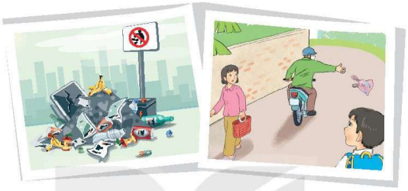
Thứ tư ngày 08 tháng 5 năm 2024
TIẾNG VIỆT
Bài 28: NHỮNG ĐIỀU NHỎ TỚ LÀM CHO TRÁI ĐẤT (Tiết 4)
Luyện tập: Viết đoạn văn kể lại một việc làm góp phần bảo vệ môi trường
1. Trao đổi với bạn về:
- Những hiện tượng ô nhiễm môi trường ở địa phương và nguyên nhân.
- Những việc em và mọi người đã làm hoặc có thể làm để khắc phục hiện tượng ô nhiễm đó.
Notes:
Trong đoạn 1: Những chuyện xảy ra với ông Trái Đất như: nhiệt độ Trái Đất tăng cao, núi lửa phun trào, hạn hán, lũ lụt và ô nhiễm môi trường chính là biểu hiện của Trái Đất đang bị biến đổi. Bản thân mỗi chúng ta cũng từng chứng kiến sự thay đổi đó. VD: mùa hè có những ngày nhiệt độ lên đến 40 độ C, hay lũ lụt, sạt lở đất,..Vì sao ông Trái Đất lại rơi vào tình trạng như vậy?
- GV chốt đoạn 2: Nguyên nhân khiến sức lực của ông Trái Đất dần cạn kiệt. Ông Trái Đất lại trở nên nóng tính hay gây ra thiên tai, bão lũ cho con người. Ông không muốn điều đó. Con người đã khiến Trái Đáy bị tổn hại từ việc phá rừng lấy gỗ, xả rác bừa bãi xuống ao hồ, sông, biển hay lãng phí nước.

Slide 9
Thứ tư ngày 08 tháng 5 năm 2024
TIẾNG VIỆT
Bài 28: NHỮNG ĐIỀU NHỎ TỚ LÀM CHO TRÁI ĐẤT (Tiết 4)
Luyện tập: Viết đoạn văn kể lại một việc làm góp phần bảo vệ môi trường
1. Trao đổi với bạn về:
- Những hiện tượng ô nhiễm môi trường ở địa phương và nguyên nhân.
- Những việc em và mọi người đã làm hoặc có thể làm để khắc phục hiện tượng ô nhiễm đó.
- Địa phương em có một bãi đất trống dùng để xây dựng nhà văn hóa.
- Mọi người thường mang rác thải ra vứt ở bãi đất làm ô nhiễm môi trường.
- Vậy nên, khu phố đưa ra quy định không được vứt rác bừa bãi.
- Mỗi tuần, các hộ gia đình sẽ cùng nhau tham gia quét dọn vệ sinh đường làng, ngõ xóm.
Notes:
Trong đoạn 1: Những chuyện xảy ra với ông Trái Đất như: nhiệt độ Trái Đất tăng cao, núi lửa phun trào, hạn hán, lũ lụt và ô nhiễm môi trường chính là biểu hiện của Trái Đất đang bị biến đổi. Bản thân mỗi chúng ta cũng từng chứng kiến sự thay đổi đó. VD: mùa hè có những ngày nhiệt độ lên đến 40 độ C, hay lũ lụt, sạt lở đất,..Vì sao ông Trái Đất lại rơi vào tình trạng như vậy?
- GV chốt đoạn 2: Nguyên nhân khiến sức lực của ông Trái Đất dần cạn kiệt. Ông Trái Đất lại trở nên nóng tính hay gây ra thiên tai, bão lũ cho con người. Ông không muốn điều đó. Con người đã khiến Trái Đáy bị tổn hại từ việc phá rừng lấy gỗ, xả rác bừa bãi xuống ao hồ, sông, biển hay lãng phí nước.

Slide 10
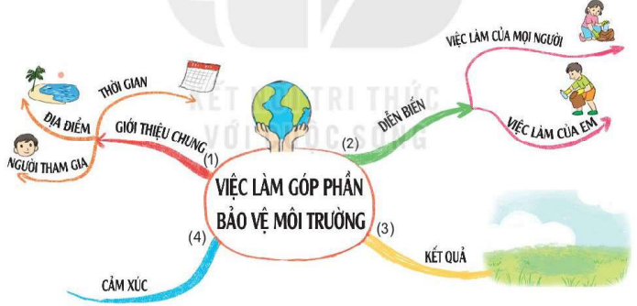
Thứ tư ngày 08 tháng 5 năm 2024
TIẾNG VIỆT
Bài 28: NHỮNG ĐIỀU NHỎ TỚ LÀM CHO TRÁI ĐẤT (Tiết 1+2)
Luyện tập: Viết đoạn văn kể lại một việc làm góp phần bảo vệ môi trường
2. Viết đoạn văn kể lại một việc làm góp phần bảo vệ môi trường mà em đã tham gia hoặc chứng kiến.

Slide 11
Luyện tập: Viết đoạn văn kể lại một việc làm góp phần bảo vệ môi trường
2. Viết đoạn văn kể lại một việc làm góp phần bảo vệ môi trường mà em đã tham gia hoặc chứng kiến.
Bài 1:
Em thấy việc bảo vệ môi trường rất cần thiết, vì mang lại sức khỏe cho mọi người. Chính vì vậy lớp em đã chọn công việc tổng vệ sinh lớp học. Vào chiều thứ sáu lớp em bắt đầu. Để làm việc tốt lớp em đã chuẩn bị khẩu trang, giẻ lau, chổi.... Cô giáo giao nhiệm vụ cho từng tổ, từng bạn rất chi tiết tỉ mỉ. Các bạn nam khỏe nên cô giáo giao nhiệm vụ kê bàn ghế, quét mạng nhện. Còn các bạn nữ thì làm công việc nhặt rác, lau bảng. Em được cô giáo phân công lau bảng. Đầu tiên em đi vò khăn rồi quay về lớp để lau bảng. Em lau từ bảng này đến bảng khác cho thật sạch để cô khen. Buổi lao động rất mệt nhưng lại thật vui, em nhìn mặt bạn nào cũng đỏ bừng, mồ hôi nhễ nhãi. Khi cô hiệu trưởng bước vào lớp em, cô rất khen làm cô chủ nhiệm rất vui lòng nên cả lớp em mỗi người được thưởng điểm. Chưa đầy một tiếng đồng hồ lớp em đã xong. Em rất tự hào về lớp học của mình.
Notes:
Trong đoạn 1: Những chuyện xảy ra với ông Trái Đất như: nhiệt độ Trái Đất tăng cao, núi lửa phun trào, hạn hán, lũ lụt và ô nhiễm môi trường chính là biểu hiện của Trái Đất đang bị biến đổi. Bản thân mỗi chúng ta cũng từng chứng kiến sự thay đổi đó. VD: mùa hè có những ngày nhiệt độ lên đến 40 độ C, hay lũ lụt, sạt lở đất,..Vì sao ông Trái Đất lại rơi vào tình trạng như vậy?
- GV chốt đoạn 2: Nguyên nhân khiến sức lực của ông Trái Đất dần cạn kiệt. Ông Trái Đất lại trở nên nóng tính hay gây ra thiên tai, bão lũ cho con người. Ông không muốn điều đó. Con người đã khiến Trái Đáy bị tổn hại từ việc phá rừng lấy gỗ, xả rác bừa bãi xuống ao hồ, sông, biển hay lãng phí nước.

Slide 12
Luyện tập: Viết đoạn văn kể lại một việc làm góp phần bảo vệ môi trường
2. Viết đoạn văn kể lại một việc làm góp phần bảo vệ môi trường mà em đã tham gia hoặc chứng kiến.
Bài 2:
Sáng Chủ nhật tuần trước, em cùng các cô bác trong xóm làm vệ sinh đường làng. Từ sáng sớm, sau khi nghe tiếng loa phát thanh của bác trưởng thôn, mỗi gia đình đều hồ hởi tham gia công việc. Chỗ kia mấy anh thanh niên thu dọn đống đá bên trường. Mấy chị đoàn viên thì khơi thông cống rãnh, vớt bèo dưới mương. Các bà tay liềm thoăn thoắt cắt cỏ vệ đường. Em cùng mẹ được bác xóm trưởng phân công tham gia thu dọn rác. Mẹ đưa chổi tre thoăn thoắt, thu thành từng đống. Em cùng mấy chị dùng xẻng hót rác đổ vào nơi qui định. Ai cũng làm việc hăng say vui vẻ. Các anh chị thanh niên vừa làm vừa hát thật vui. Khi nắng đã lên cao cũng là lúc các cô bác cùng các anh chị cũng đã dọn cỏ và phát quang hết các bụi rậm hai bên đường. Nhìn đường làng sạch sẽ, thoáng mát em cảm thấy rất vui vì đã làm được một việc tốt góp phần giữ gìn môi trường sạch đẹp.
Notes:
Trong đoạn 1: Những chuyện xảy ra với ông Trái Đất như: nhiệt độ Trái Đất tăng cao, núi lửa phun trào, hạn hán, lũ lụt và ô nhiễm môi trường chính là biểu hiện của Trái Đất đang bị biến đổi. Bản thân mỗi chúng ta cũng từng chứng kiến sự thay đổi đó. VD: mùa hè có những ngày nhiệt độ lên đến 40 độ C, hay lũ lụt, sạt lở đất,..Vì sao ông Trái Đất lại rơi vào tình trạng như vậy?
- GV chốt đoạn 2: Nguyên nhân khiến sức lực của ông Trái Đất dần cạn kiệt. Ông Trái Đất lại trở nên nóng tính hay gây ra thiên tai, bão lũ cho con người. Ông không muốn điều đó. Con người đã khiến Trái Đáy bị tổn hại từ việc phá rừng lấy gỗ, xả rác bừa bãi xuống ao hồ, sông, biển hay lãng phí nước.

Slide 13
Thứ tư ngày 08 tháng 5 năm 2024
TIẾNG VIỆT
Bài 28: NHỮNG ĐIỀU NHỎ TỚ LÀM CHO TRÁI ĐẤT (Tiết 1+2)
Luyện tập: Viết đoạn văn kể lại một việc làm góp phần bảo vệ môi trường
Vận dụng:
Trao đổi với người thân về những việc cần làm để giữ nhà của luôn sạch đẹp.
Để giữ nhà cửa luôn sạch đẹp:
- Cần thường xuyên dọn dẹp.
- Không vứt rác bừa bãi trong nhà.
- Mỗi người có ý thức giữ gìn vệ sinh góc học tập, làm việc của mình.
- Trồng nhiều cây xanh, chăm sóc cây xanh, ...
Notes:
Trong đoạn 1: Những chuyện xảy ra với ông Trái Đất như: nhiệt độ Trái Đất tăng cao, núi lửa phun trào, hạn hán, lũ lụt và ô nhiễm môi trường chính là biểu hiện của Trái Đất đang bị biến đổi. Bản thân mỗi chúng ta cũng từng chứng kiến sự thay đổi đó. VD: mùa hè có những ngày nhiệt độ lên đến 40 độ C, hay lũ lụt, sạt lở đất,..Vì sao ông Trái Đất lại rơi vào tình trạng như vậy?
- GV chốt đoạn 2: Nguyên nhân khiến sức lực của ông Trái Đất dần cạn kiệt. Ông Trái Đất lại trở nên nóng tính hay gây ra thiên tai, bão lũ cho con người. Ông không muốn điều đó. Con người đã khiến Trái Đáy bị tổn hại từ việc phá rừng lấy gỗ, xả rác bừa bãi xuống ao hồ, sông, biển hay lãng phí nước.

Slide 14

MẾN CHÀO CÁC EM
Notes:
14

